Slide 1
Int egrado;
Robocup CoSpace
Demonstration

Slide 2
EQUIPE
void Integrantes()
{
Felipe Batista Martins;
Kauê Cano Souza;
Luis Fernando Wadt Assis;
Matheus Henrique de
Almeida Camacho;
}
Colégio Integrado Objetivo
São Paulo – SP
Brasil

Slide 3
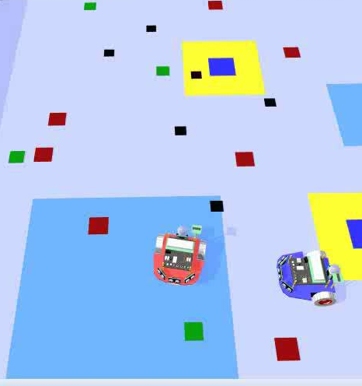
O DESAFIO
Localizar objetos;
Área laranja (“caixa de coleta”);
Paredes, obstáculos e armadilhas;
Dois mapas;

Slide 4
PROBLEMAS GERAIS
Falta de painel de debug;
Posição dos sensores de ultrassom;
Informações escassas para fazer um mapeamento decente;
Plataforma limitante;
Linguagem de programação C#;

Slide 5
IDEIAS INICIAIS
Códigos propostos:
Código baseado em IA, o qual “aprende” a cada execução dentro da arena proposta
“Pelancudo”
O código propõe um mapeamento da arena ao se iniciar a partida
“Renatão”

Slide 6
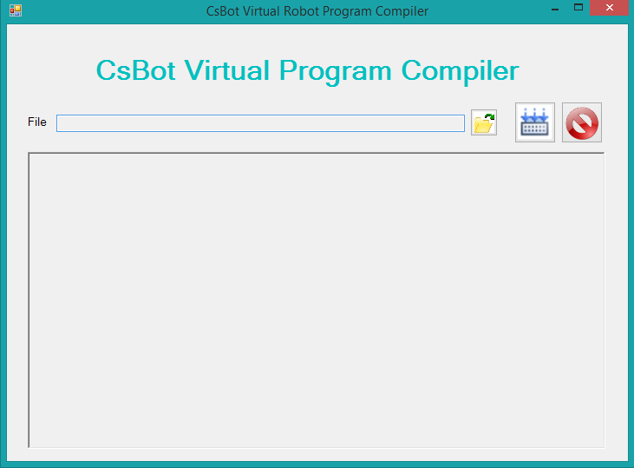
COMO SEGUIR A PROPOSTA?
Escrever o código inicialmente em C++;
Aprender C# (única linguagem suportada pela plataforma);
Transcrever o código de C++ para C#;
Vantagens do uso de código em linha
Maior liberdade na montagem de uma estratégia
Facilidade na execução de cálculos matemáticos mais complexos
Criação mais rápida e simples de um código mais requintado

Slide 7
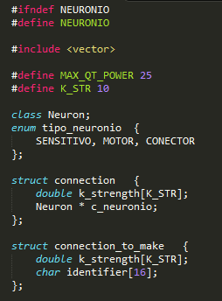
PELANCUDO
Código baseado em IA (neurônios)
Prós | Eficiência indiscutível
 | A cada geração, aprende melhor a arena
 | Média da pontuação obtida otimizada a cada geração
Início do código “Pelancudo”

Slide 8
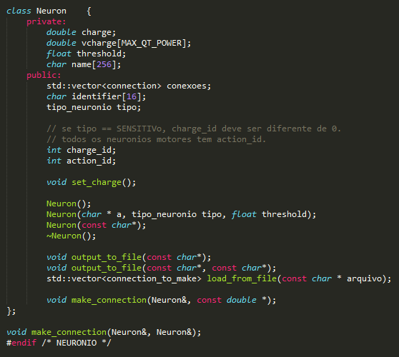
PELANCUDO
Código baseado em IA (neurônios)
Contras | Bastante tempo e processamento para analisar a arena
 | Exige várias execuções antes da rodada oficial na arena a ser usada
 | Pequenos erros humanos têm grandes efeitos
Parte do código “Pelancudo”

Slide 9
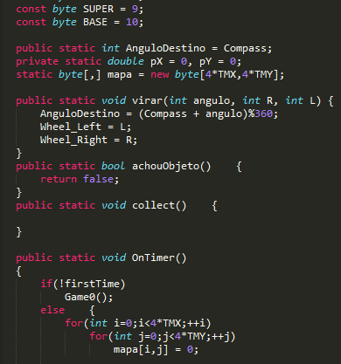
RENATÃO
Mapeamento da arena
Prós | Analisa qualquer tipo de arena em segundos
 | Evita que o robô se perca na arena e, assim, choque-se contra uma parede
 | Após analisada a área, o movimento do robô é bem mais seguro
Parte do código “Renatão”

Slide 10
RENATÃO
Mapeamento da arena
Contras | Ainda assim, é limitado
 | Exige um tempo inicial para análise do local desconhecido
 | Não analisa todas as áreas numa primeira tentativa, o que exige mais de uma análise por arena
Parte do código “Renatão”

Slide 11
O QUE SE APRENDEU
Aplicação do conhecimento teórico em diversas áreas;
Experiência que pode ser reaproveitada em futuras competições;
Potencial e importância do CoSpace.

Slide 12
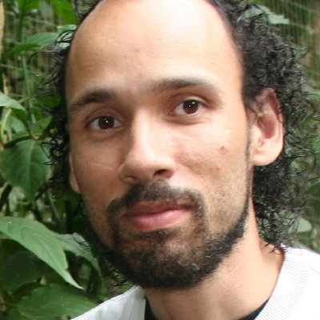

AGRADECIMENTOS
Renato “r3n4tÃ0” Pacheco
Prof. Caniloi
Malu

